Slide 1

3D Gaussians
And Human pose

Slide 2

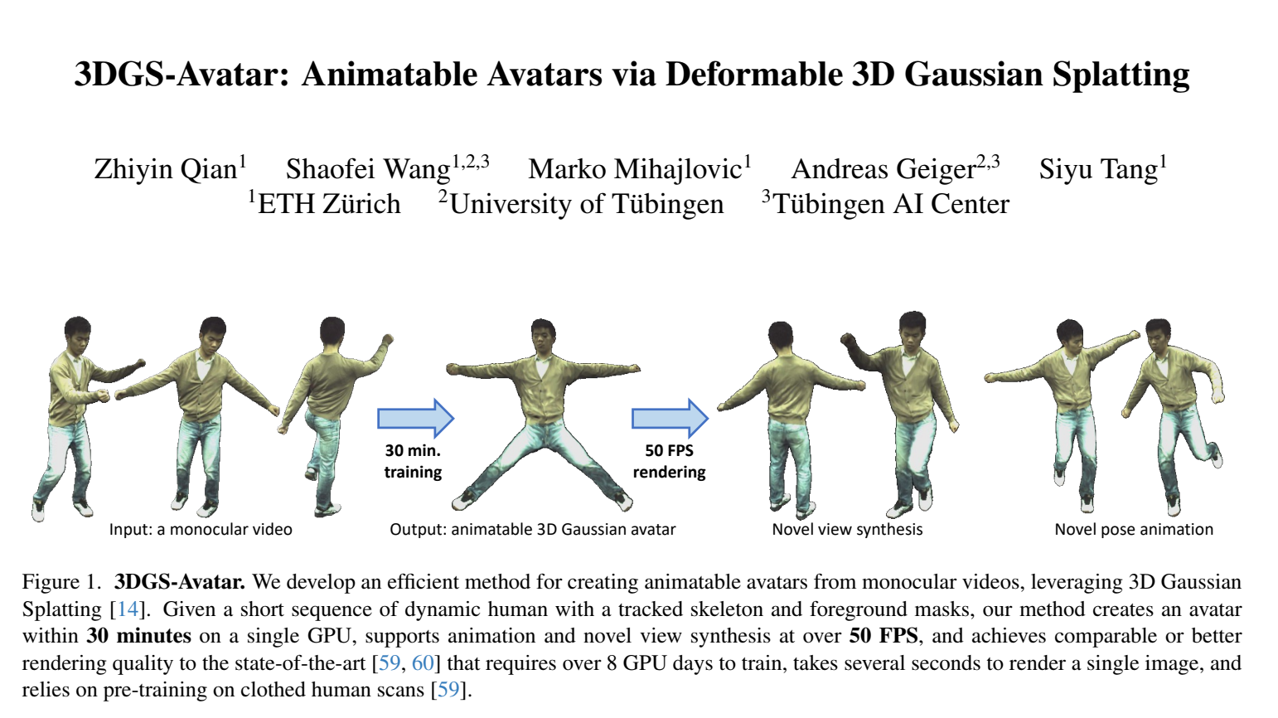
1
单个摄像机

Slide 3
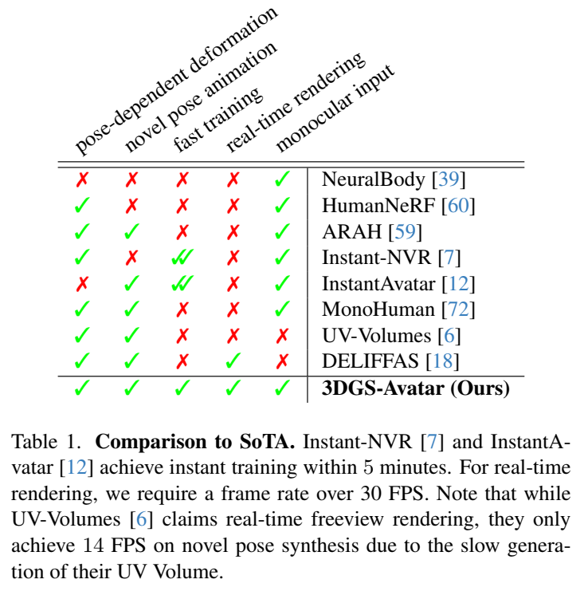
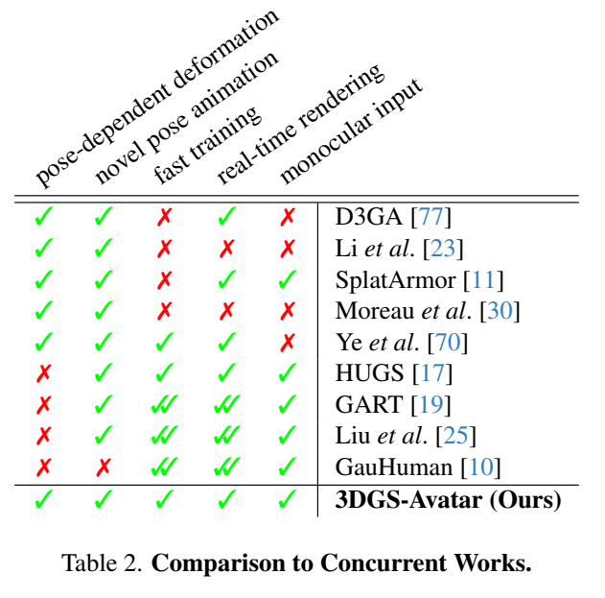
Apple
Dec 2023

Slide 4
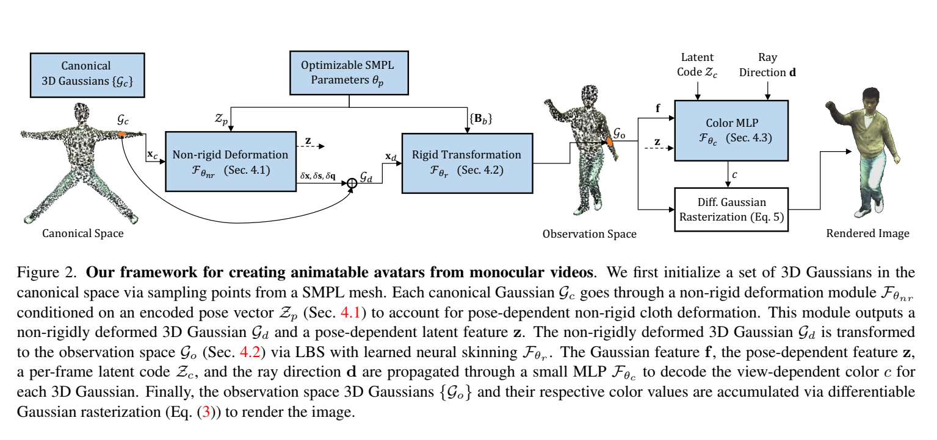
Framework

Slide 5
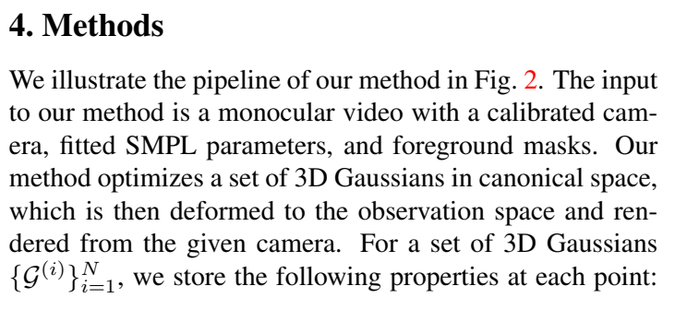
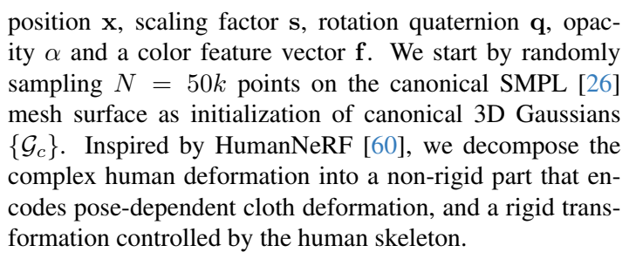
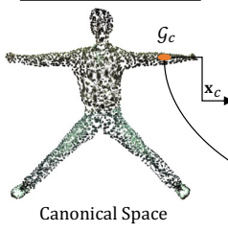
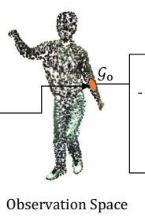
借鉴HumanNeRF[60]技术，该方法将复杂的人体变形分解为两部分：非刚性部分（编码与姿势相关的服装变形）和由人体骨骼控制的刚性变形。
从SMPL模型网格表面随机采样50K个点，作为3D高斯体的初始状态。
Our method optimizes a set of 3D Gaussians in canonical space, which is then deformed to the observation space and rendered from the given camera.

Slide 6
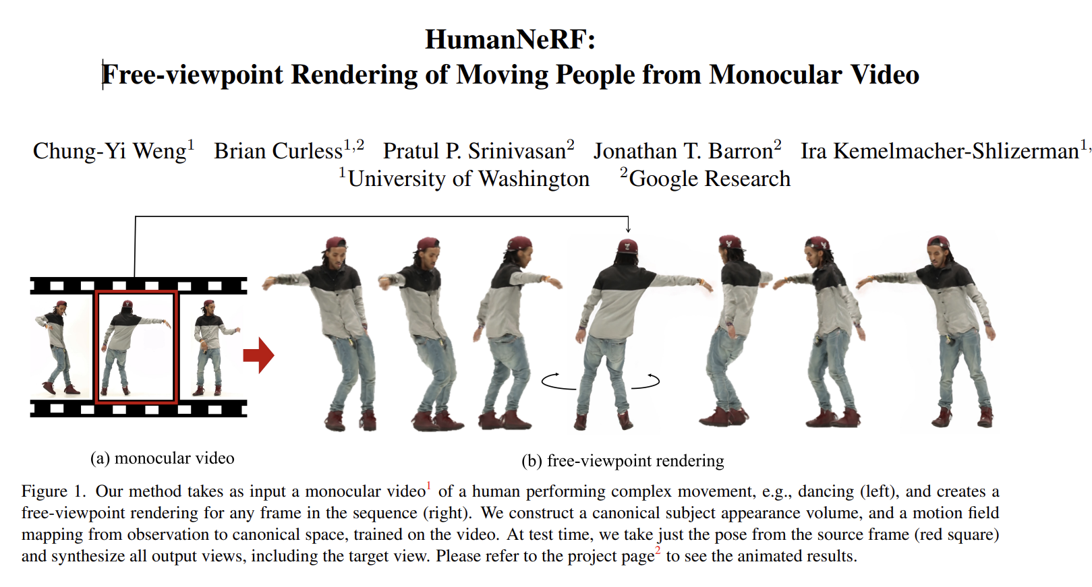
[60]
将视频中捕获的人体动作映射到一个标准的T型姿势（canonical T-pose）

Slide 7
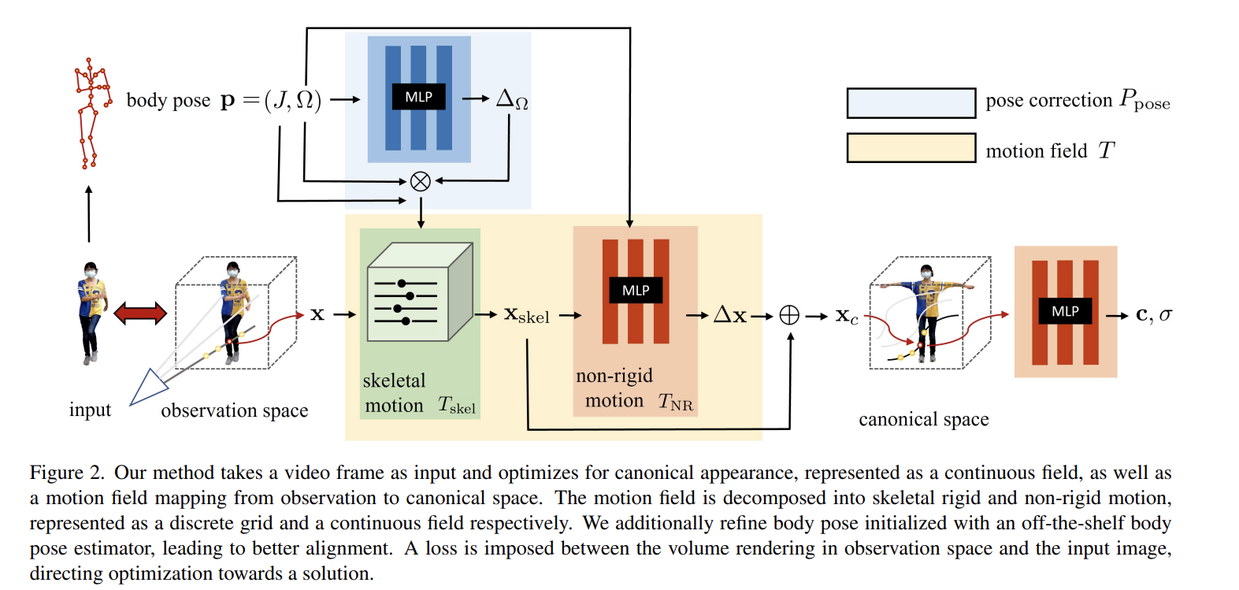
[60]

Slide 8
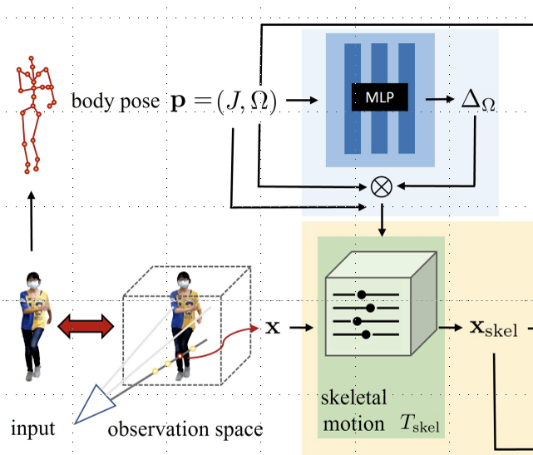
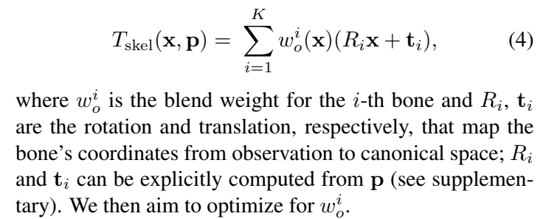
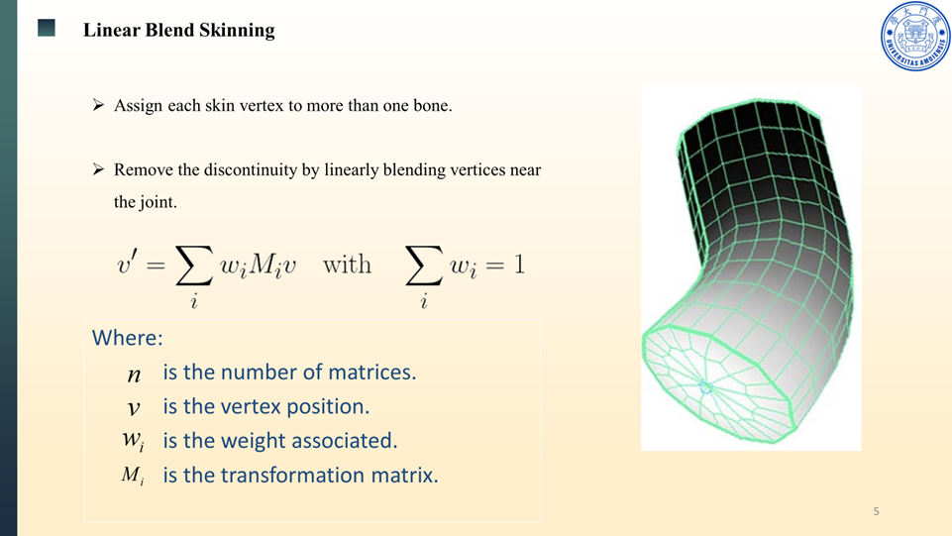
Skeletal motion
逆向linear blend skinning （observation space to the canonical space）

Slide 9
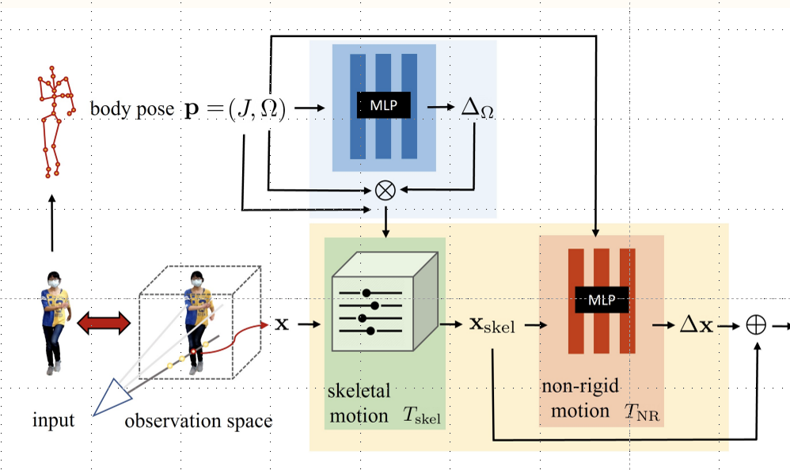
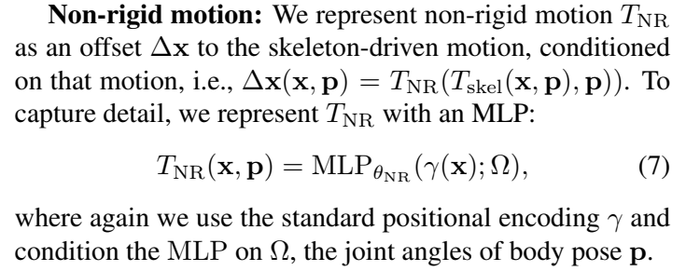
Non-rigid motion:
非刚体运动表示为骨架驱动运动的一个偏移量

Slide 10
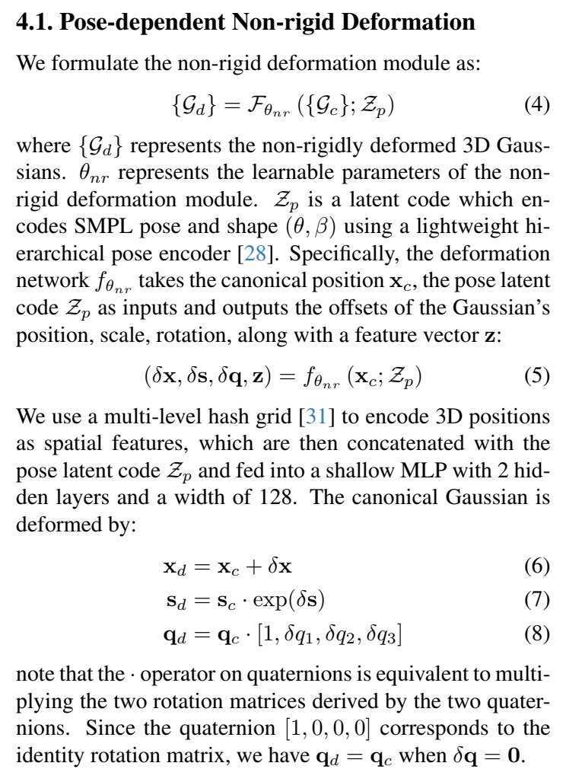
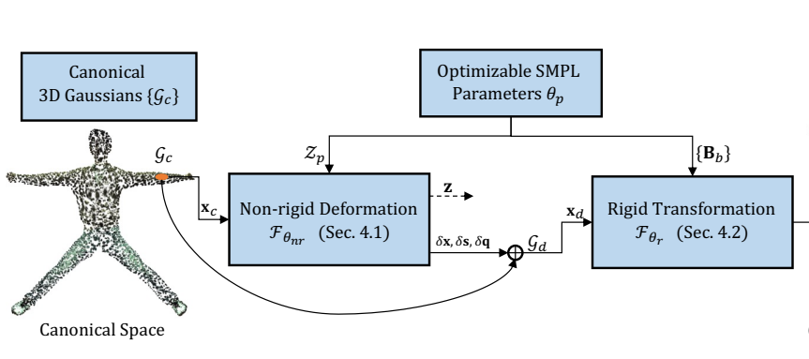
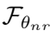
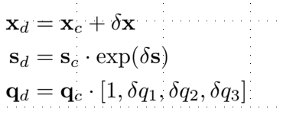
Zp：潜在编码？（latent code）编码SMPL 𝜃（姿势）和 𝛽（形状）参数 using a lightweight hierarchical pose encoder [28]
这个[28]没看懂哪里轻量化了，引用的是21年作者导师的work
Xc是原始位置用multi-level hash grid处理；
Deformation 是 shallow MLP （2 hidden layers and a width of 128）
原始值加偏移量
缩放偏移（𝛿𝑠）是用来动态调整对象的尺寸

Slide 11
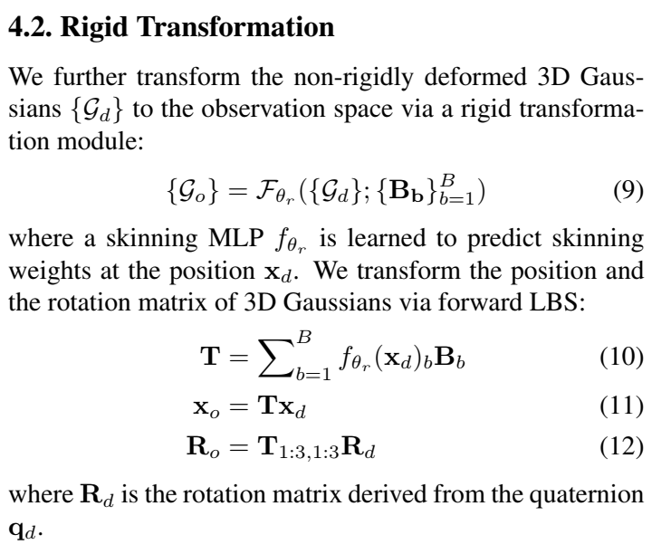
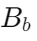
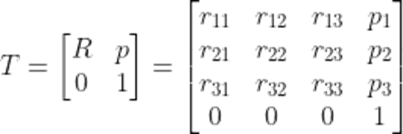
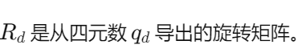

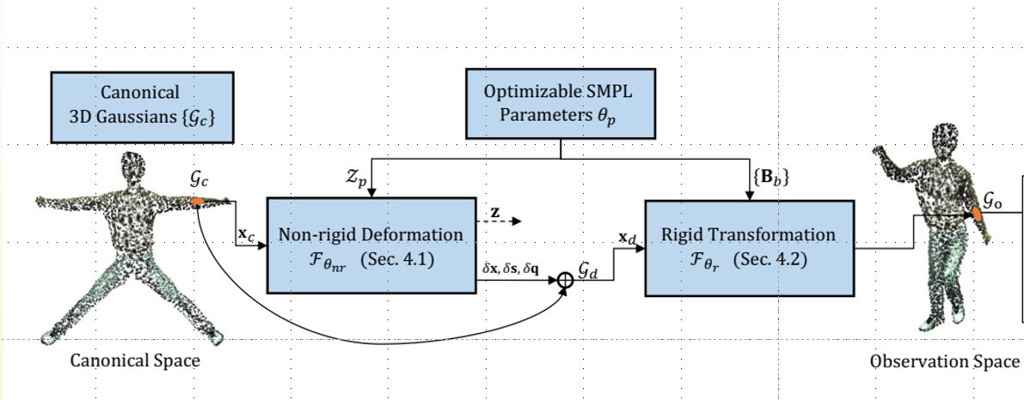
是骨骼变换矩阵
非刚性变形的3D高斯分布Gd通过学习到的神经皮肤权重fθr经过局部坐标变换（LBS）转换到观察空间

Slide 12
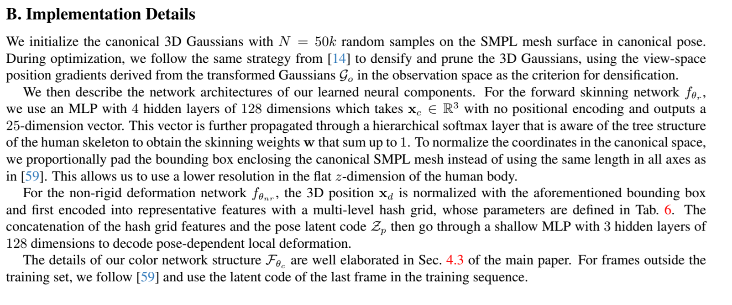
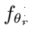
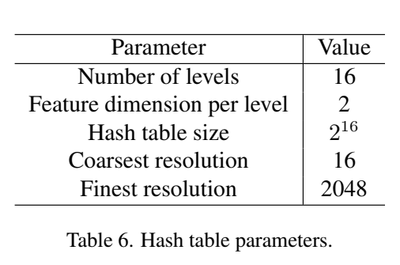
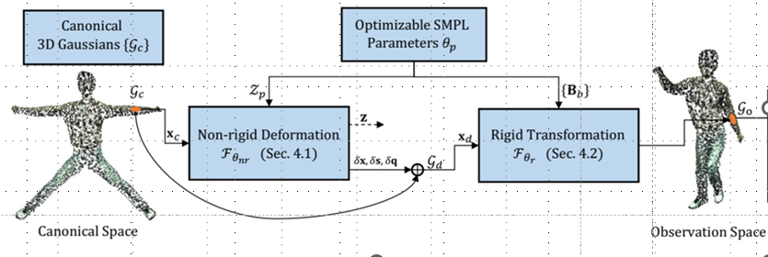
？？？
写反了
Forward skinning network----→得到皮肤权重w----→标准SMPL网格的边界框内进行比例填充
---→xc使用上述边界框进行标准化，并首先被编码为具有多级哈希网格的代表性特征---→与Zp拼接

Slide 13
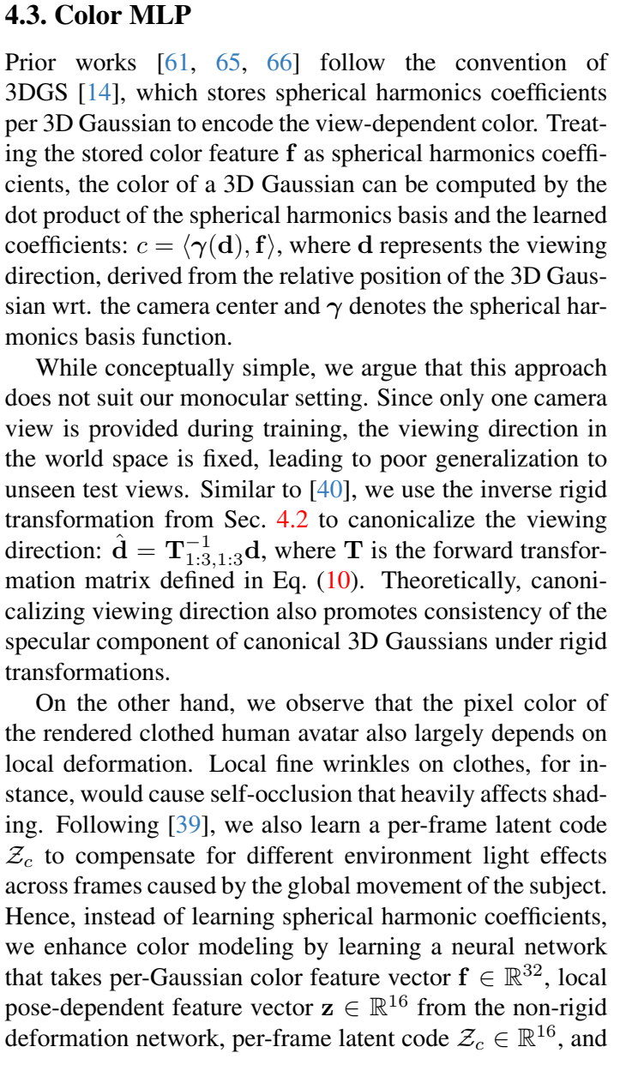
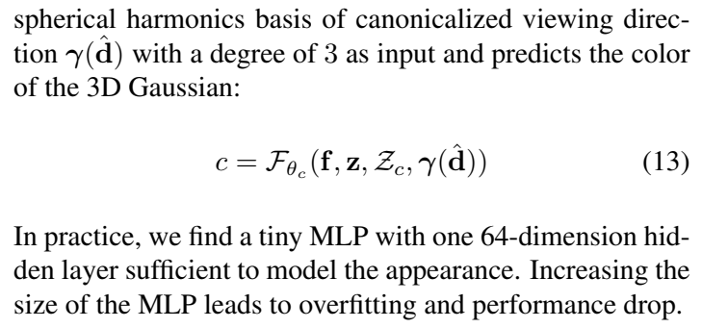
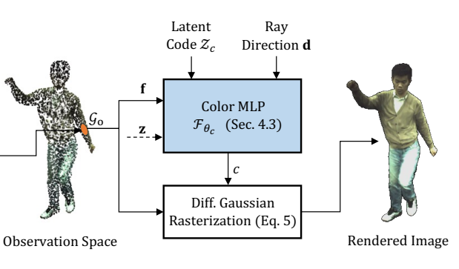
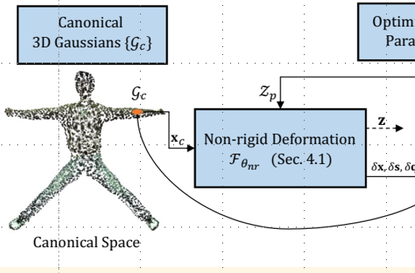
逆刚性变换，从原视角学习
球形谐波方法不适合单目摄像机，因为在训练期间视角是固定的，这导致在未见过的测试视角上泛化能力差。
采用了神经网络来学习每个高斯的颜色特征向量，结合局部姿态依赖特征向量和每帧的潜在代码。这些输入一起提供给一个小型的MLP，以预测3D高斯体的颜色。

Slide 14
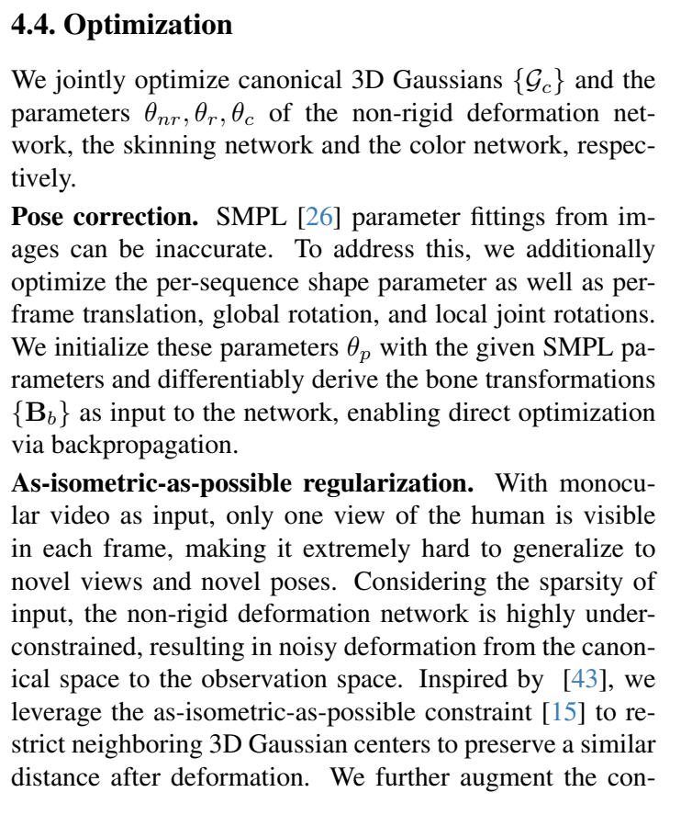
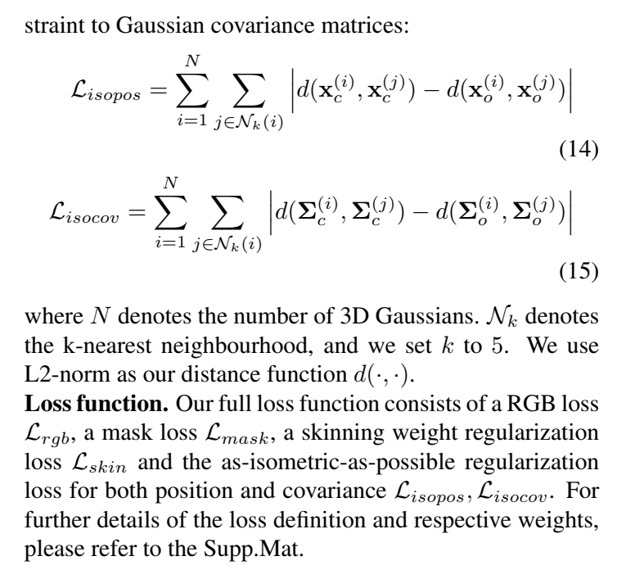
引入了尽可能保持等距的正则化，这有助于保持邻近的3D高斯体中心在变形后距离的一致性

Slide 15
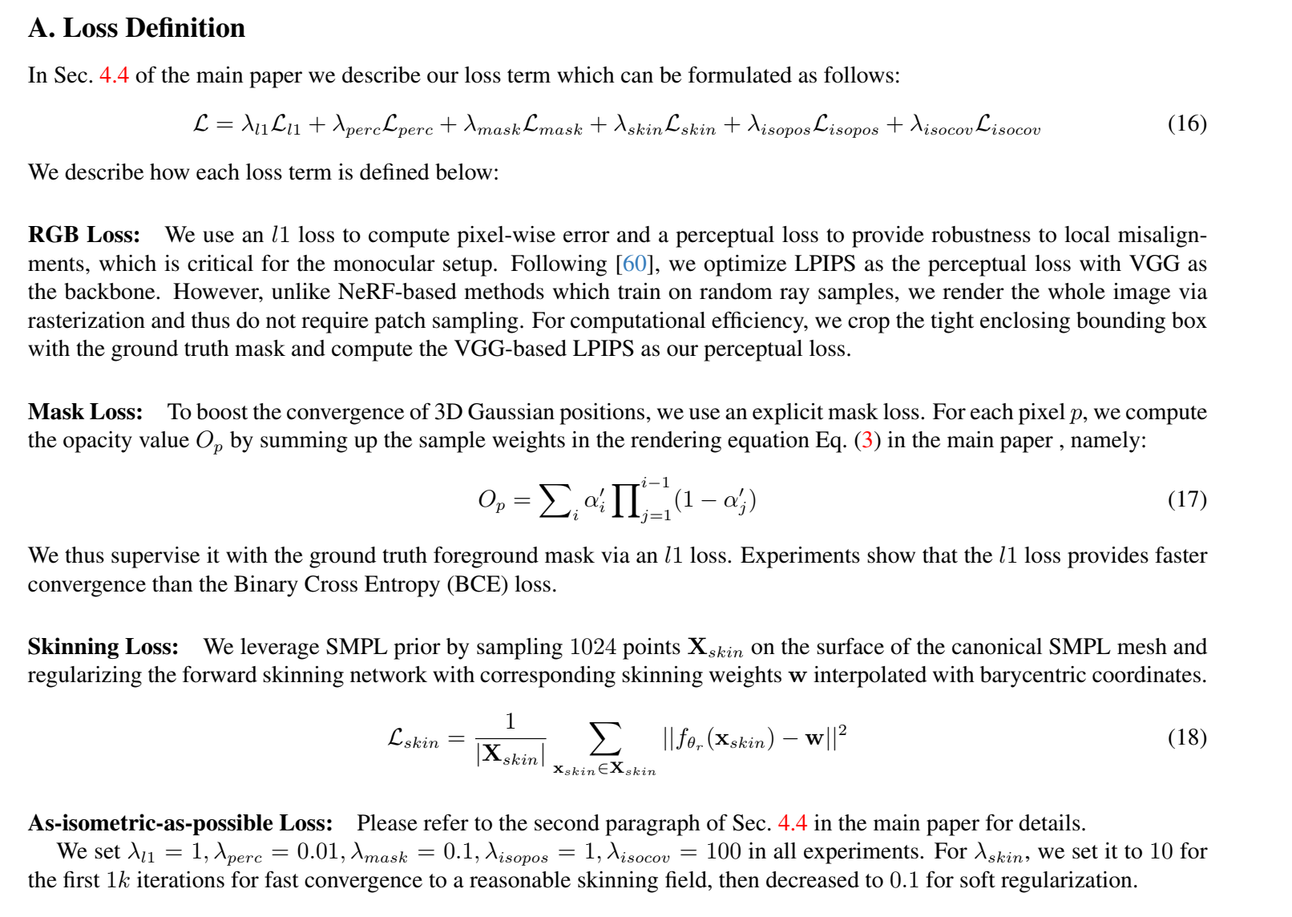

Slide 16
尽管3DGS-Avatar在渲染质量和渲染速度上取得了突破，但该方法可能在处理高频纹理或重复图案区域时产生模糊效果，并且不提供角色的精确几何重建。

Slide 17
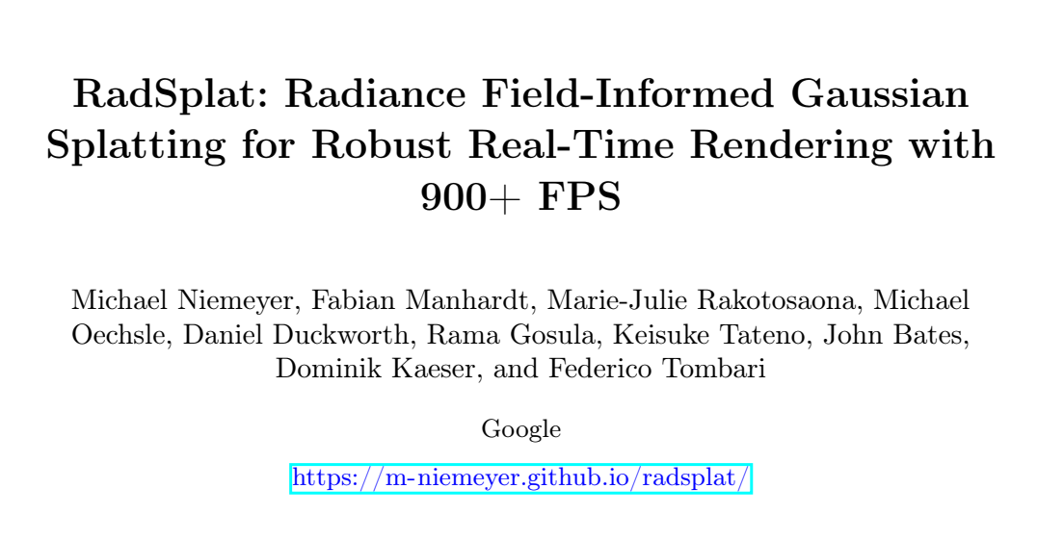
2

Slide 18
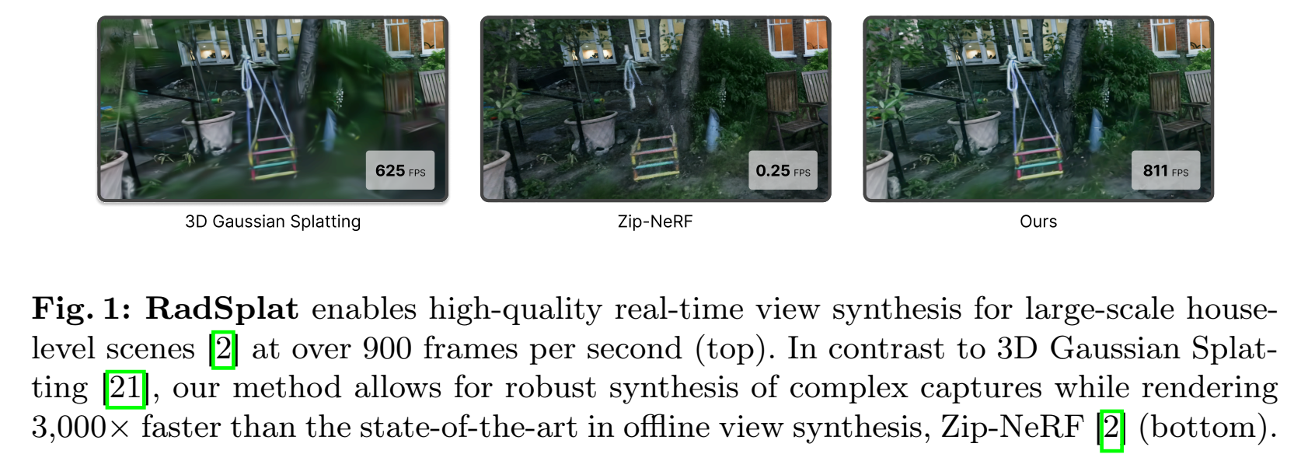

Slide 19
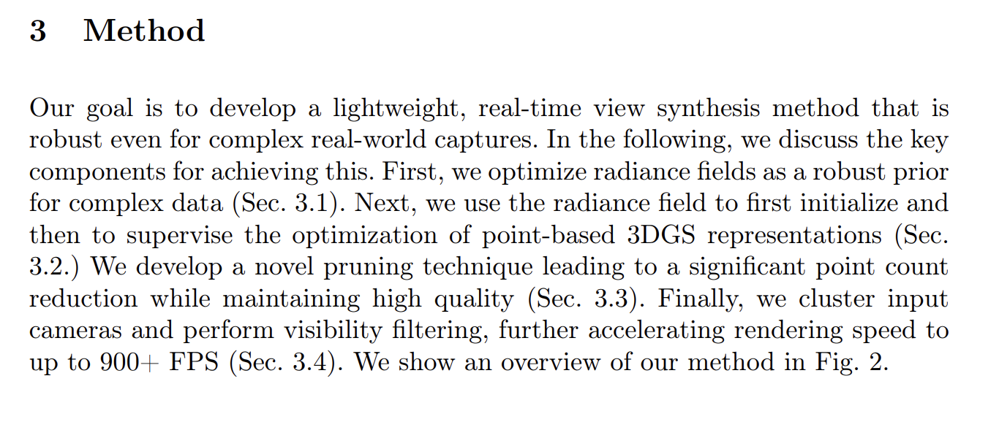

Slide 20
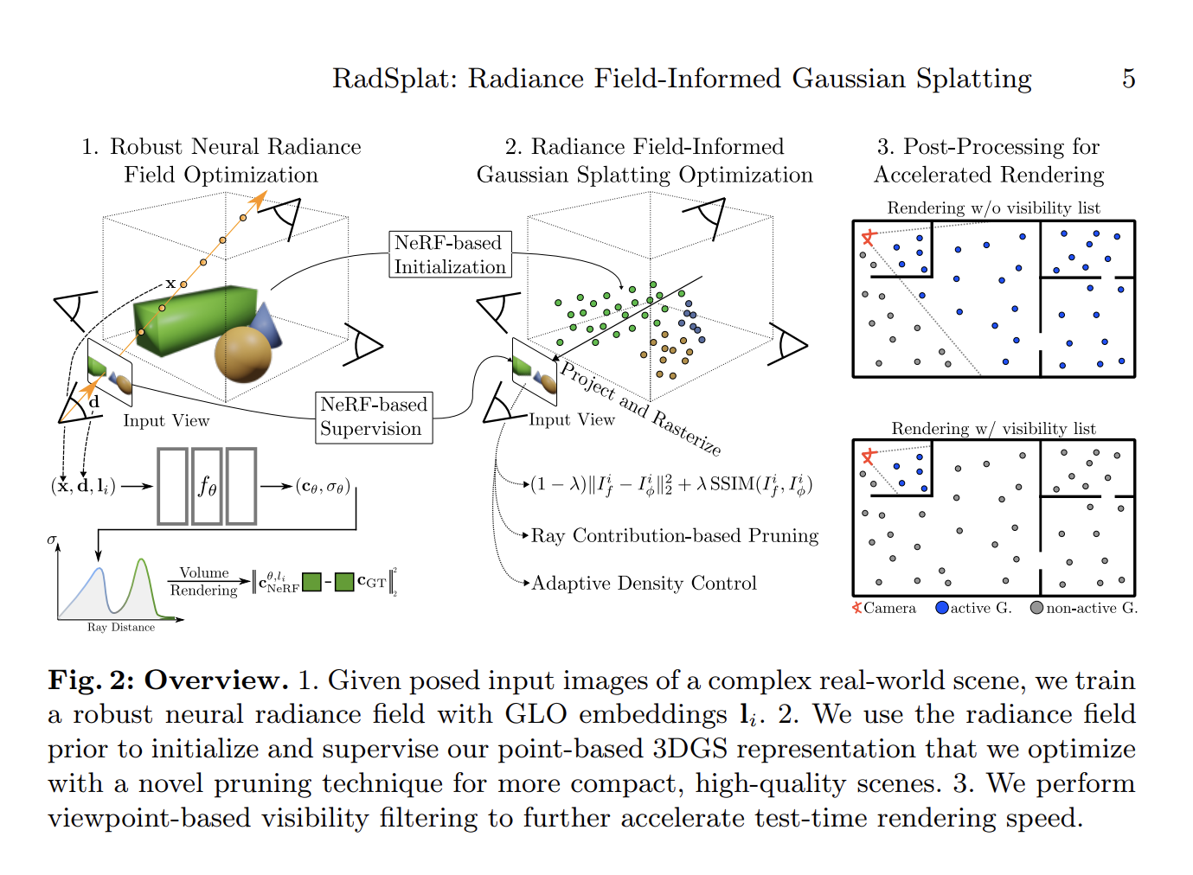

Slide 21
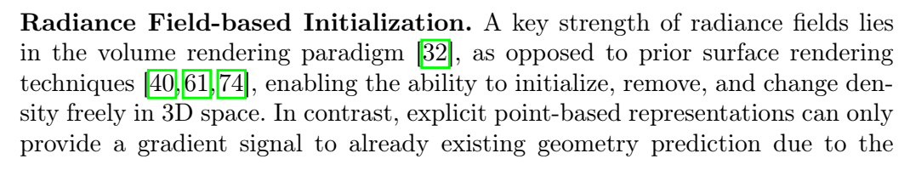
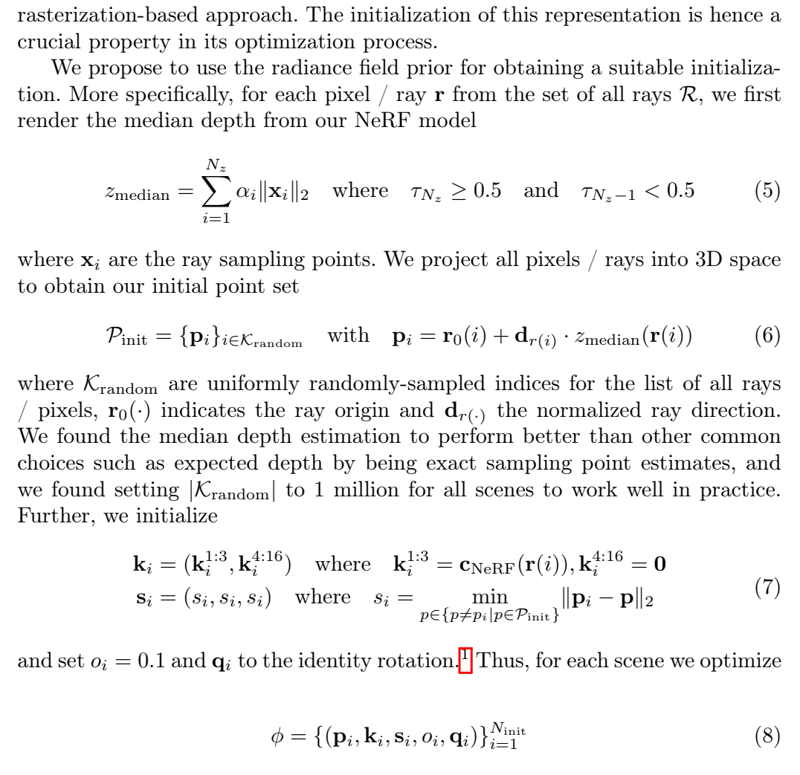
通过找到累积透明度首次达到或超过50%的点来确定中值深度。这意味着在这一点之前，光线有至少50%的可能性未被任何物体阻挡。
原点 + 光线方向（随机选择）* 中值深度 = 初始点位置

